Slide 1


Slide 2

Secretaria de Tecnologia da Informação - STI
Seção de Totalização e Divulgação de Resultados - SETOT
Coordenadoria de Sistemas Eleitorais - CSELE
Divulgação de Resultado das Eleições 2022
Audiência Técnica – Definições sobre o modelo de distribuição e padrões tecnológicos e de segurança para a divulgação dos resultados das eleições
Julho/2022

Slide 3
Agenda
Resolução nº 23.669/2021
Processo da Divulgação
Meios de obtenção dos arquivos
Software da Divulgação
Arquivos
Simulados
Parâmetros Oficiais
Contatos

Slide 4
Resolução nº 23.669/2021
Resolução 23.669 de 14 de dezembro de 2021.
  Dispõe sobre os atos gerais das Eleições 2022
  Da Divulgação dos Resultados
    Título III, Capítulo VI, Artigos 231 a 237.

Slide 5
Resolução nº 23.669/2021 – Exclusividade do TSE
Para a divulgação dos resultados parciais ou totais das eleições pela Justiça Eleitoral, deverão ser utilizados exclusivamente sistemas desenvolvidos ou homologados pelo TSE, nos termos do art. 4º desta Resolução.
  Art. 231, caput
  A divulgação será feita nas páginas da Justiça Eleitoral na internet ou por outros recursos autorizados pelo Tribunal Superior Eleitoral.
  Art. 231, parágrafo único.

Slide 6
Resolução nº 23.669/2021 - Abrangência e Horário
  Os resultados das votações para todos os cargos, incluindo os votos em branco, os nulos e as abstenções verificadas nas eleições, serão divulgados na abrangência estadual e distrital, e para o cargo de presidente da República, serão igualmente divulgados na abrangência nacional, serão liberados a partir das 17 horas do horário oficial de Brasília. (Art. 232, caput);
  É facultado à presidência do TRE suspender, fundamentadamente, a divulgação dos resultados da eleição de sua unidade da Federação a qualquer momento, bem como à Presidência do TSE, suspender a divulgação dos resultados da eleição para o cargo de presidente da República (Art. 232, parágrafo único).

Slide 7
Resolução nº 23.669/2021 – Audiência Técnica
Audiência técnica com as entidades interessadas na divulgação dos resultados:
  Até 4 de julho de 2022
  Visa apresentar as definições sobre o modelo de distribuição e padrões tecnológicos e de segurança para a divulgação dos resultados para as eleições.
  Art. 233
Será online por meio da plataforma zoom.

Slide 8
Resolução nº 23.669/2021 – Disponibilidade dos Dados
Disponibilidade dos dados:
  Primeiro turno: 2 a 15 de outubro de 2022;
  Segundo turno: 30 de outubro a 12 de novembro de 2022;
  Art. 234, caput

Slide 9
Resolução nº 23.669/2021 – Distribuição dos Resultados
Os dados do resultado das eleições serão distribuídos pela Justiça Eleitoral às entidades interessadas na divulgação por meio de arquivo digital ou de programa de computador.
  Art. 234, caput, § 1º

Slide 10
Resolução nº 23.669/2021 – Exigências
  Será de responsabilidade das entidades interessadas em divulgar os resultados estabelecer infraestrutura de comunicação com o centro de dados provido pelo Tribunal Superior Eleitoral. (Art. 234, § 2º);
  As entidades interessadas na divulgação dos resultados deverão buscar os arquivos periodicamente à medida que forem atualizados, em conformidade com os padrões definidos pela Justiça Eleitoral. (Art. 234, § 3º);

Slide 11
Resolução nº 23.669/2021 - Restrições
É vedado às entidades envolvidas na divulgação oficial dos resultados promover qualquer alteração de conteúdo dos dados produzidos pela Justiça Eleitoral. (Art. 235);
Na divulgação dos resultados parciais ou totais das eleições, as entidades envolvidas não poderão majorar o preço de seus serviços em razão dos dados fornecidos pela Justiça Eleitoral. (Art. 236);
O não cumprimento das exigências descritas neste Capítulo impedirá o acesso da entidade ao centro de dados provido pelo TSE ou acarretará a sua desconexão. (Art. 237).

Slide 12
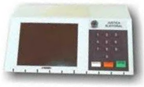

Processo da Divulgação
BU
Entidade externa ao TSE
TSE
Arquivos da Divulgação
Solução Própria
Resultados
(Aplicação híbrida)
Público
Data Center/CDN - TSE
Resultados
(Aplicação híbrida)

Slide 13
Meios de obtenção dos arquivos
Software da divulgação
  Aplicativo Resultados – Aplicação híbrida disponível para web e mobile;
  Usado para consultar os resultados das Eleições;
  Acessa o Data Center, faz o download dos arquivos e apresenta o resultado.
Solução Própria
  As entidades interessadas na divulgação dos resultados podem construir solução própria para obtenção dos arquivos, desde que respeitem as regras definidas pelo TSE.

Slide 14
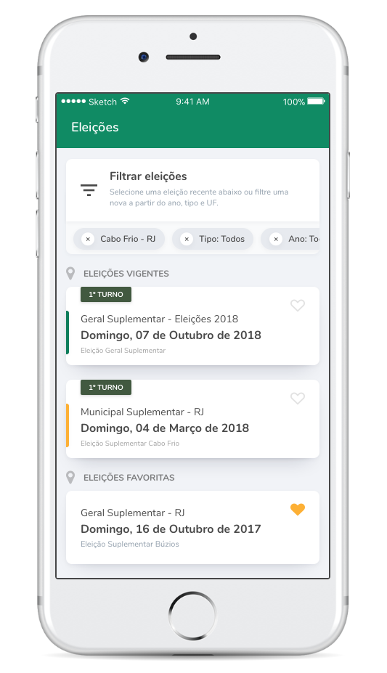
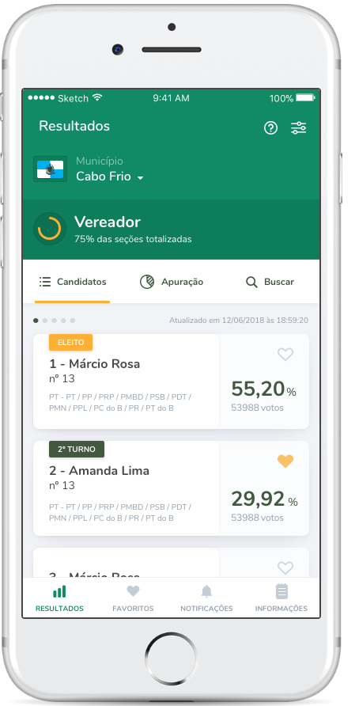
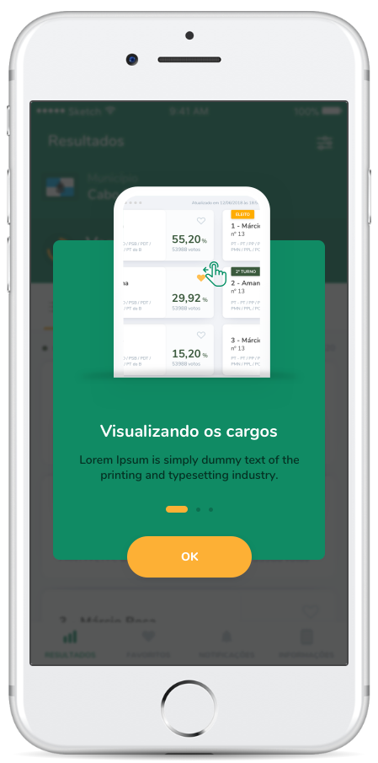
Aplicativo Resultados (Mobile)
  A versão para as eleições 2022 ainda está sendo construída.

Slide 15
Arquivos – Visão Geral
Nome arquivo especificação | Conteúdo
EA09 – Arquivo de índice | Lista com nome, data e hora de geração dos arquivos por abrangência (BR ou UF).
EA11 – Arquivo de configuração de eleições | Informações acerca de todas as eleições disponíveis
EA12 – Arquivo de configuração de municípios | Informações acerca dos municípios das eleições disponíveis
EA01 – Arquivo de resultado de dados fixos | Parte FIXA dos resultados das Eleições (não variam durante a totalização dos resultados). Ex.: nome dos municípios, nome e número dos candidatos, sigla e nome dos partidos.
EA02 – Arquivo de resultado de dados variáveis | Parte VARIÁVEL dos resultados das Eleições (vão variar durante a totalização). Ex.: quantidade de votos dos candidatos e dos partidos,
EA04 – Arquivo de resultado consolidado | Informações dos resultados das Eleições. Simplificação da união dos arquivos fixos e variáveis.
EA10 – Arquivo de resultado de eleitos | Contém o resultado de todos os candidatos eleitos a um determinado cargo e uma determinada abrangência (Governador, Senador, Deputado Federal e Prefeito).

Slide 16



Arquivos
É gerado um arquivo de assinatura (.sig) para cada arquivo de dados (.json), exceto para o arquivo de índice.
Os arquivos são assinados digitalmente usando certificado padrão X.509.
Não serão mais fornecidos arquivos de dados no formato .xml . A depreciação desse formato de distribuição já havia sido informada desde as eleições 2016. Eles foram restruturados para .json desde as eleições 2020.
Arquivo com os dados
Arquivo de assinatura digital do arquivo de dados

Slide 17
Arquivos de Resultados Fixos e Variáveis
Haverá um arquivo de resultado fixo para cada variável, ligados pelo nome do arquivo fixo.
Dados variáveis: variável.json
Dados fixos: fixo_001.json
Arquivo fixo: fixo_001.json
Candidato: 99
Qtd Votos: 1.000
Nº do Candidato: 99
Nome do Candidato: Fulano
Partido: PX

Slide 18
Quantitativo de Arquivos
Arquivo | Distribuição | Total
EA09 – Arquivo de índice | 1 por UF, 1 para BR | 1 * 27 (UFs) + 1 (BR) = 28
EA11 – Arquivo de configuração de eleições | 1 por ciclo eleitoral | 1
EA12 – Arquivo de configuração de municípios | 1 por eleição | 1 * X (eleições) = 1X
EA01 – Arquivo de resultado de dados fixos EA02 – Arquivo de resultado de dados variáveis | 1 par (Fixo e Variável) por UF e cargo 1 (Variável) por Município e cargo | 2 (Fixo + Var) * 27 (UFs) + 2(Fixo + Var) (BR) = 56 1 (Var) * 5.570 (municípios) * 5 (presidente + gov. +dep. fed. + dep. est. + senador) = 27.850, Aproximadamente
EA04 – Arquivo de resultado consolidado | 1 arquivo para BR 1 arquivo por UF e cargo | 1 * 27 (UFs) * 5 (presidente + gov +dep federal + dep estadual+senador) + 1 (BR) = 136
EA10 – Arquivo de resultado de eleitos | 1 para cada cargo (Governador, Senador e Deputado Federal) | 1 * 3 (Governador, Senador e Deputado Federal) = 3
EA14 – Arquivo de acompanhamento Brasil EA15 – Arquivo de acompanhamento UF | 1 arquivo para BR 1 arquivo por UF | 1 * 27 (UFs) + 1 (BR) = 28
Arquivo de assinatura (.sig) | 1 para cada arquivo json, exceto arquivo de configuração de eleição e arquivo de índice | 28.104 (JSON) - 1 (ele-c.json) - 28 (i.json) = 28.075
Arquivos de certificados digitais (*.cer) | 1 arquivo por eleição | 1
 |  | TOTAL: 28.076, aproximadamente

Slide 19
Regras de consumo dos Arquivos
  Os arquivos estarão disponíveis pela Internet no Data Center / CDN;
  O caminho e o nome do arquivo obedecem a uma padronização que está detalhada em manuais próprios, nos sítios para os interessados em divulgar os resultados no site do TSE;
  Deve-se baixar todos os arquivos uma única vez, a partir daí baixam-se apenas os arquivos que foram atualizados. Há um índice (arquivo de índice) por meio do qual é possível conhecer as atualizações.
  Não é possível listar os arquivos

Slide 20
Arquivo de índice
Índice
Arquivos
Nome
Data e hora da geração
Código da abrangência (Sigla da UF | BR)

Slide 21
Arquivo de configuração de eleição
Eleições
Abrangências
Cargos/Perguntas
Código, Nome, Turno e Tipo
Código, Nome e Tipo
Código
Códigos identificadores do município na Justiça Eleitoral e no Instituto Brasileiro de Geografia e Estatística - IBGE
Configuração
Pleitos
Código
Data e hora de geração
Código da eleição para o segundo turno
Fase
código do processo eleitoral e data limite da divulgação
Data e ano da ocorrência das eleições do pleito

Slide 22
Arquivo de configuração de municípios
Abrangências
Municípios
Código, Nome e Zonas
Código (Sigla da UF)
Descrição
Configuração
Data e hora de geração
Fase
Indicativo de capital
Código identificador no Instituto Brasileiro de Geografia e Estatística - IBGE

Slide 23
Arquivo de dados fixos
Municípios
Zonas
Coligações
Partidos
Candidatos
Código e Nome
Seções, Eleitorado e número de Zonas
Código e Nomes (neutro, masculino e feminino)
Número de vagas
Número, Nome, Tipo e Composição
Número, Sigla e Nome
Número, Nome completo, Nome de Urna e Data de Nascimento
Vice/Suplentes e Substituído
Código
Seções, Eleitorado
Cargo
BR
UFs
Sigla e Nome
Seções, eleitorado e número de municípios
Eleitorado e Seções
Indicativo de capital
Destinação do voto
Federações
Número, Nome e Composição

Slide 24
Arquivo de dados variáveis
Resultado
Código da Eleição, Turno e Fase
Cargo
Data e Hora da geração
Nome do arquivo de dados fixos
Abrangências
Tipo, Código
Data e Hora da Totalização
Quantitativos e porcentagens diversos de seções, de eleitorado, de comparecimento e de abstenção
Quantitativos e porcentagens: votos sem candidato para votar, votos válidos, nulos, nulos técnicos, brancos, anulados, anulados sub judice, pendentes, nominais e de legenda
Coligações
Número, Quantidade de votos nominais e de legenda totalizados e apurados e quantidade de vagas obtidas
Partidos
Número do partido
Quantidade de votos nominais e de legenda totalizados e apurados
Candidatos
Número do candidato
Quantidade e porcentagem de votos apurados
Indicativo de totalização final
Indicativo se eleito e situação de totalização
Indicativo se há ou não atribuição de eleitos e os motivos da não atribuição
Indicativo se haverá divulgação dos dados de votação
Andamento do recebimento de Boletins de Urna e do processo de totalização
Numero de vagas disputadas para o cargo
Total de votos apurados e totalizados
Federações
Número, Quantidade de votos nominais e de legenda totalizados e apurados e quantidade de vagas obtidas
Indicativo de eleição matematicamente definida

Slide 25
Arquivo de resultado consolidado
Resultado
Tipo e Código da abrangência
Data e Hora da Totalização
Quantitativos e porcentagens diversos de seções, de eleitorado, de comparecimento e de abstenção
Quantitativos e porcentagens: votos sem candidato para votar, votos válidos, nulos, nulos técnicos, brancos, anulados, anulados sub judice, pendentes, nominais e de legenda
Candidatos
Classificação, Número e Nome do candidato
Indicativo de totalização final
Indicativo se eleito e situação de totalização
Quantidade e porcentagem dos votos apurados
Numero de vagas disputadas para o cargo
Código da Eleição, Turno e Fase
Cargo
Data e Hora da geração
Indicativo se há ou não atribuição de eleitos e os motivos da não atribuição
Indicativo se haverá divulgação dos dados de votação
Destinação do voto
Composição coligação ou partido
Nome do vice/suplentes
Total de votos apurados e totalizados
Indicativo de eleição matematicamente definida

Slide 26
Arquivo de resultados de eleitos
Resultado
Código da Eleição, Turno e Fase
Código e nome do cargo
Data e Hora da geração
Abrangências
Candidatos
Classificação, Número, Nome Urna e Nome Completo
Indicativo se há candidatos para votar
Sigla(s) do(s) partido(s) da coligação
Código e Nome da abrangência
Data e hora de totalização
Tipo, Código e Nome da abrangência
Quantidade total de votos apurados
Quantidade de votos apurados
Dados do Vice/Suplentes

Slide 27
Detalhamento dos arquivos e manual
Documentos
EA01 – Arquivo de resultado de dados fixos
EA02 – Arquivo de resultado de dados variáveis
EA04 – Arquivo de resultado consolidado
EA09 – Arquivo de índice
EA10 – Arquivo de resultado de eleitos
EA11 – Arquivo de configuração de eleições
EA12 – Arquivo de configuração de municípios
EA14 - Arquivo de acompanhamento Brasil
EA15 - Arquivo de acompanhamento UF
Manual de instruções para download dos arquivos da Divulgação

Slide 28
Simulados
Instruções gerais:
  URL de teste: http://resultados-sim.tse.jus.br
  Código da eleição: a ser informado no site.
  Serão gerados arquivos de simulado apenas de eleição de primeiro turno.
  A abrangência das UFs participantes do teste será informada no site.
  Será simulado o recebimento e totalização de 100% das seções incluindo totalização final.
Calendário
  A agenda de testes será divulgada no site do TSE.

Slide 29
Parâmetros Oficiais
Os dados estarão disponíveis a partir de sábado (01/10/2022)
Códigos das eleições 2022:
    1° Turno:
      Eleições Gerais Estaduais: 546
      Eleição Geral Federal: 544
      Eleição do Conselho Distrital 2022 em Fernando de Noronha/PE: 548
    2° Turno:
      Eleições Gerais Estaduais: 547
      Eleição Geral Federal: 545

Slide 30
Contatos
Portal de informações da divulgação
  https://www.tse.jus.br/eleicoes/eleicoes-2022/interessados-na-divulgacao-de-resultados-2022
Assessoria de Imprensa e Comunicação Social
  imprensa@tse.jus.br
  (61) 3030-7077 / 7078
Seção de Totalização e Divulgação de Resultados
  divulgacao2022@tse.jus.br
  Alberto Cavalcante: (61) 3030-8741
  Ione Pereira: (61) 3030-8754
  Carlos Oliveira: (61) 3030-8760
  Tiago Caixeta: (61) 3030-8658
  Wesley Melo: (61) 3030-8751

Slide 31
Obrigado!

